Slide 1
Software Engineering II
Präsentation Projekt „Entscheidungsbaum“
Von Alexander Landmann, Arne Krawielitzki,
Engin Yilmaz, Jan Zimmer

Slide 2
Inhalt
Designphase
Implementierungsphase
Testphase
Programmvorstellung
Fazit / Ausblick

Slide 3
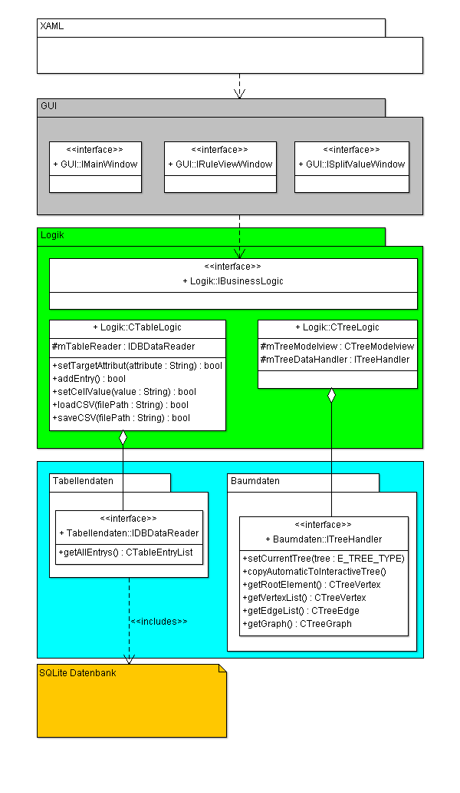
Designphase
MVVM <--> Mehrschichten Architektur
5 Schichten

Slide 4
Designphase
Darstellungschicht
MVVM (Model View Viewmodel)
XAML = Beschreibung der GUI (View)
GUI-Implementierung (Modell)
XAML Binding auf Feld in Modell -> Abrufen aus Logik

Slide 5
Designphase
Logik-Schicht
Programmsteuerung
Abfragen durchleiten

Slide 6
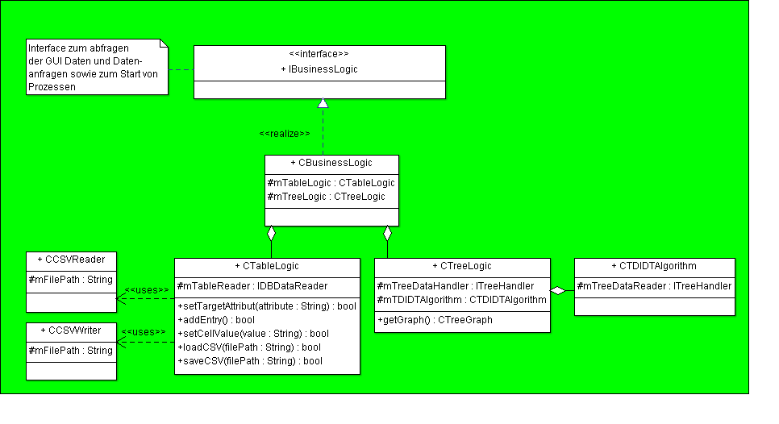
Designphase
Logik
Logik zur Allgemeinen Steuerung (z.B. Ansichtswechsel)
Logik zum Verarbeiten und Zugriff der Tabellendaten
Logik zum Verarbeiten und Zugriff der Baumdaten

Slide 7
Designphase
Datenhaltung/ Datenzugriffsschicht
Tabellendaten in DB
Zugriffsklasse für Zugriff per SQL
Baumdaten im RAM

Slide 8
Implementierungsphase
Engin Yilmaz

Slide 9




Was haben wir verwendet?
Tools für Projektmanagement/Organisation

Slide 10
Google Code
Versionsverwaltung (SVN)
Ticketsystem für StoryCards & TaskCards
Gute Planung des Entwicklungsprozesses

Slide 11
Meilensteine - Iterationen
1. Iteration
2.Iteration
3.Iteration
Tabellenfunktionen
Baum Interaktiv Funktionen
Baum Automatisch Funktionen
4.Iteration
Regeldarstellung
5. Iteration
Feinschliff
Notes:
Abhängigkeit der aufeinanderfolgenden Iterationen!!!

Slide 12
Forum
Task Prozess
Coding Standards
Verwendete Bibliotheken

Slide 13





Slide 14


Slide 15
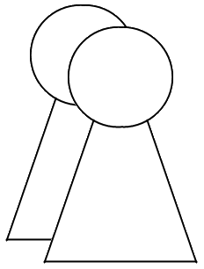
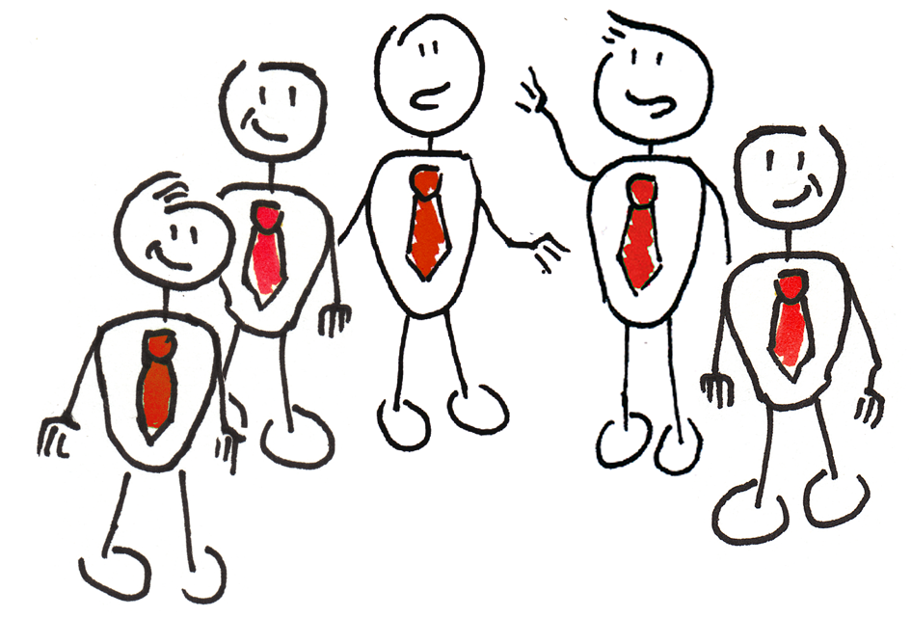
Angewandte Agile Methoden
Pair Programming
Coding Standards
Standup Meetings
Sprints (Iterationen)

Slide 16

Aufgabenverteilung
 | Arne Krawielitzki | Alexander Landmann | Engin Yilmaz | Jan Zimmer
Projekt- management
Technische Leitung
GUI Design
Entwicklung
Test

Slide 17
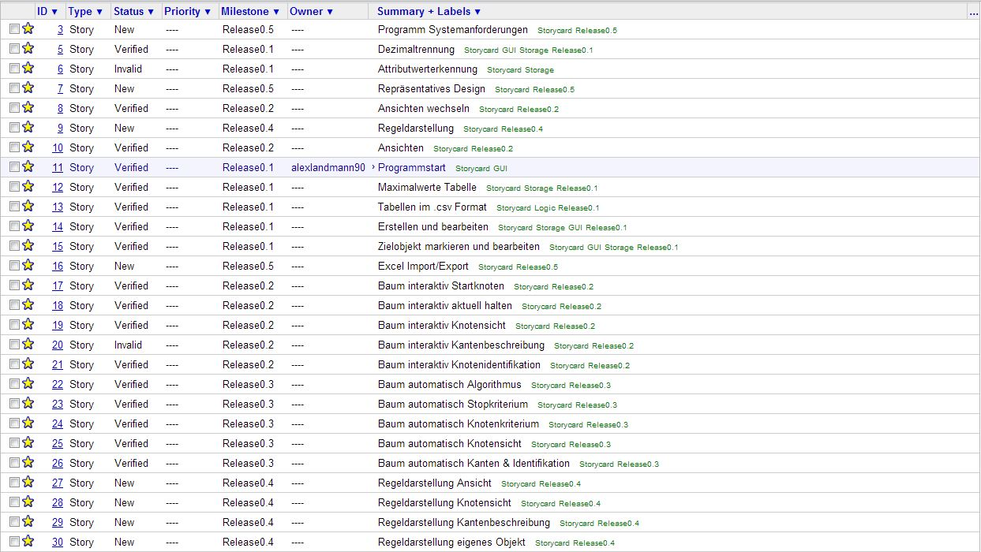
Code.google.com
Notes:
Story Cards von mir
Task Cards von technischer Leitung
nach der implementierung durch mich getestet

Slide 18
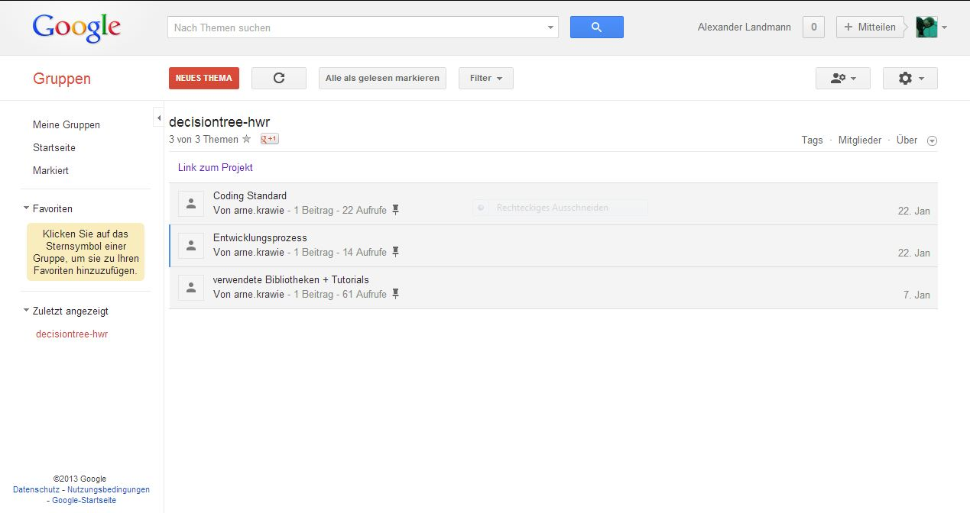
Forum
Notes:
SVN

Slide 19
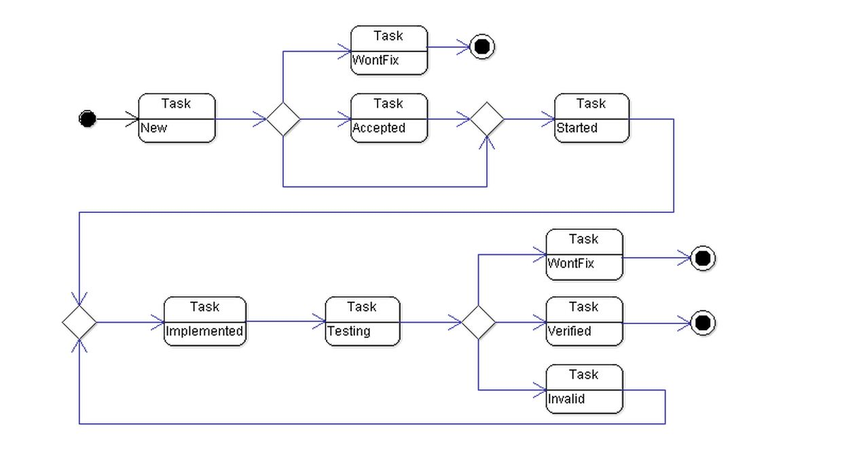
Ticketsystem

Slide 20
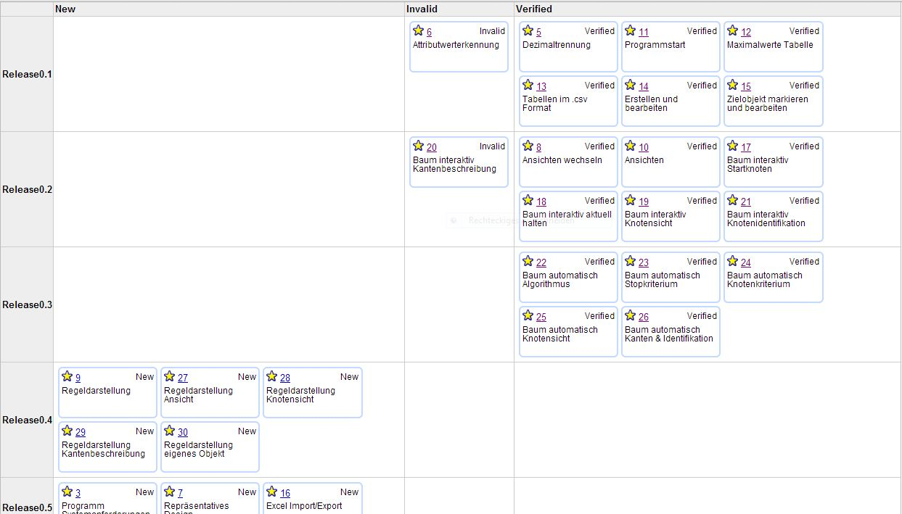
Testphase
Notes:
Automatisierte Komponententests durch Entwickler
Black-Box-Testing - händisches Testen der Story Cards
Zuerst durch das programm durchgeklickt, dann story cards stati in testing geändert und die anforderungen geprüft, bei erfolg status auf verified gesetzt

Slide 21
Programmvorstellung
Jan Zimmer

Slide 22
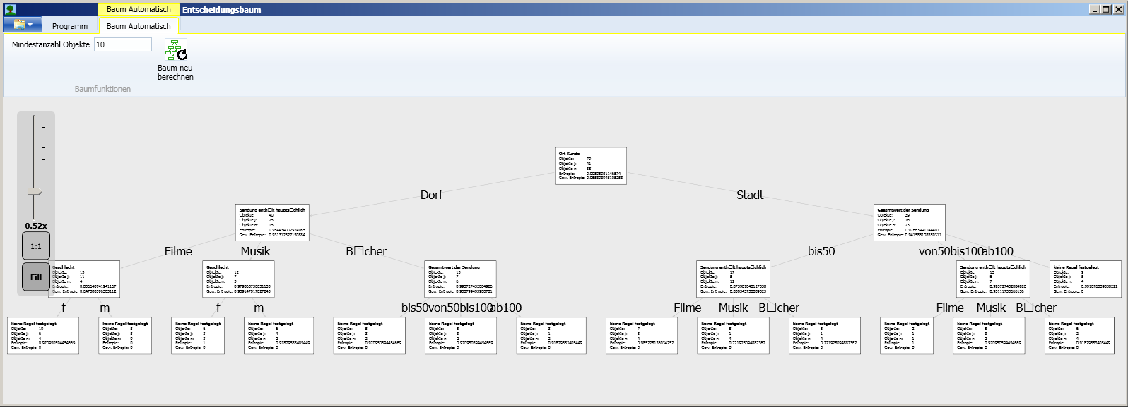
Programmvorstellung

Slide 23
Fazit
Erfahrungen mit Versionkontrollsystem (SVN)
Gute Organisation über Google Code und Groups
Viele Treffen trotz unterschiedlicher Standorte
Problem mit Bibliotheken
Zeitknappheit

Slide 24
Ausblick
Regeldarstellung
Split-Werte einstellen
Bugfixing

Slide 25
Vielen Dank für Ihre Aufmerksamkeit.
Fragen?

